Slide 1

kubismus
Moderní umělecké směry Číslo DUM: VY_32_INOVACE_DVK_4_12
Číslo projektu: CZ.1.07./1.5.00/34.0938 / Název projektu: Zlepšení podmínek pro vzdělávání na SUŠ, Ostrava

Slide 2
Teze
Analýzou formy destruovat iluzi
Zabránit expresionismu, aby rozložil formy na chaos
Rozmetat lineární perspektivu
Podvolit se dvojrozměrnosti plátna

Slide 3
Paul Cezanne jako základ
„Všechny formy v přírodě lze redukovat na kouli, kužel a válec…nemusíme redukovat přírodu, můžeme ji zastupovat, a to čím? Barevnými ekvivalenty, jimž dáme tvar.“

Slide 4
Iberská a africká plastika - kompaktní fáze /1907-1908
Picassa fascinuje estetika a výrazová síla „primitivních“ sošek.
Jde zejména o užití geometricky zjednodušených a zhuštěných forem

Slide 5
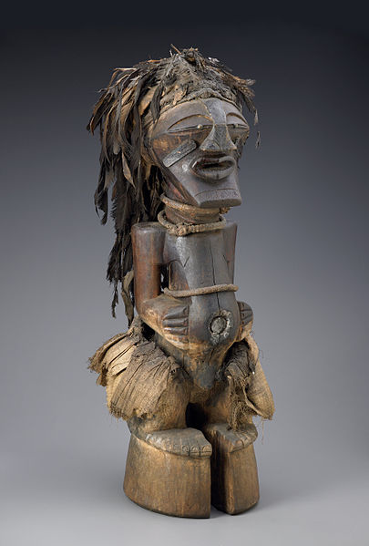
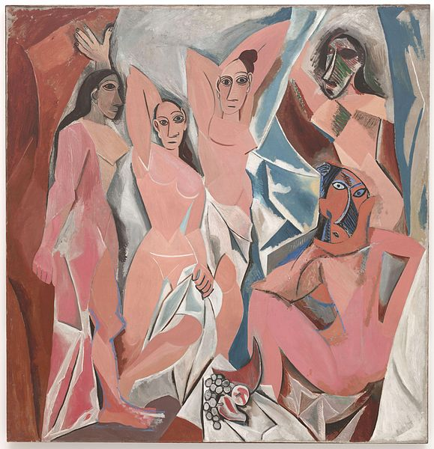
Africká plastika + Avignonské slečny (obrázek č. 1, 2)

Slide 6
Analytická fáze /1909 – 1912/
Prolomení uzavřené formy
Utlumení barevnosti /šeď, okr, hněď, tmavá zeleň
Světlo a stín zmizí
Náměty jsou vedlejší – zobrazují se prosté věci
Upřednostňuje se formální experiment
Hledá se neměnný prototyp

Slide 7
Analytická fáze /1909 – 1912/
Je zde vyjádřena dominantní myšlenka 20. stol. , že kritické poznání nedůvěřuje smyslovému vnímání.
Optický klam neproniká k jádru věci
Kubisti malují předměty ne, jak je viděli, ale jak je mysleli.
Jde vlastně o rané konceptuální umění – střízlivé, zadumané a naplněné intelektuálně chladnou mystikou.

Slide 8
Analytická fáze /1909 – 1912/
Na ploše plátna je předmět zobrazen z mnoha úhlů najednou. Byl zde vpuštěn čas.
Harmonie vzniká z promyšlené konfrontace protikladů, která vede k plastickému, reliéfnímu účinku.

Slide 9
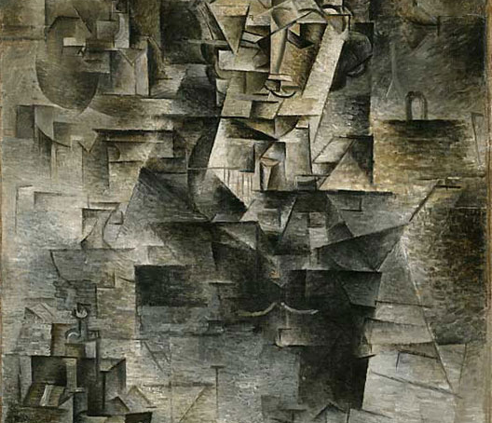
Pablo Picasso
„Hledá se „věc o sobě“. Smysly deformují, duch formuje.“
Georges Braque
Obrázek č. 3

Slide 10
Syntetická fáze /1913-1914/
Rozložené fragmenty vytváří nové kompoziční celky, balancující na hraně abstrakce
Tu ale kubismus odmítá
Rozklad celku (analýza) byl nahrazen souhrnem jednotlivostí (syntéza)

Slide 11
Syntetická fáze /1913-1914
Do obrazu se vrací barevnost
Objevují se poukazy na optickou zkušenost – na realitu
Zapojení písmen, písku, hoblin, imitace materiálů, dřevo
Vzniká koláž

Slide 12
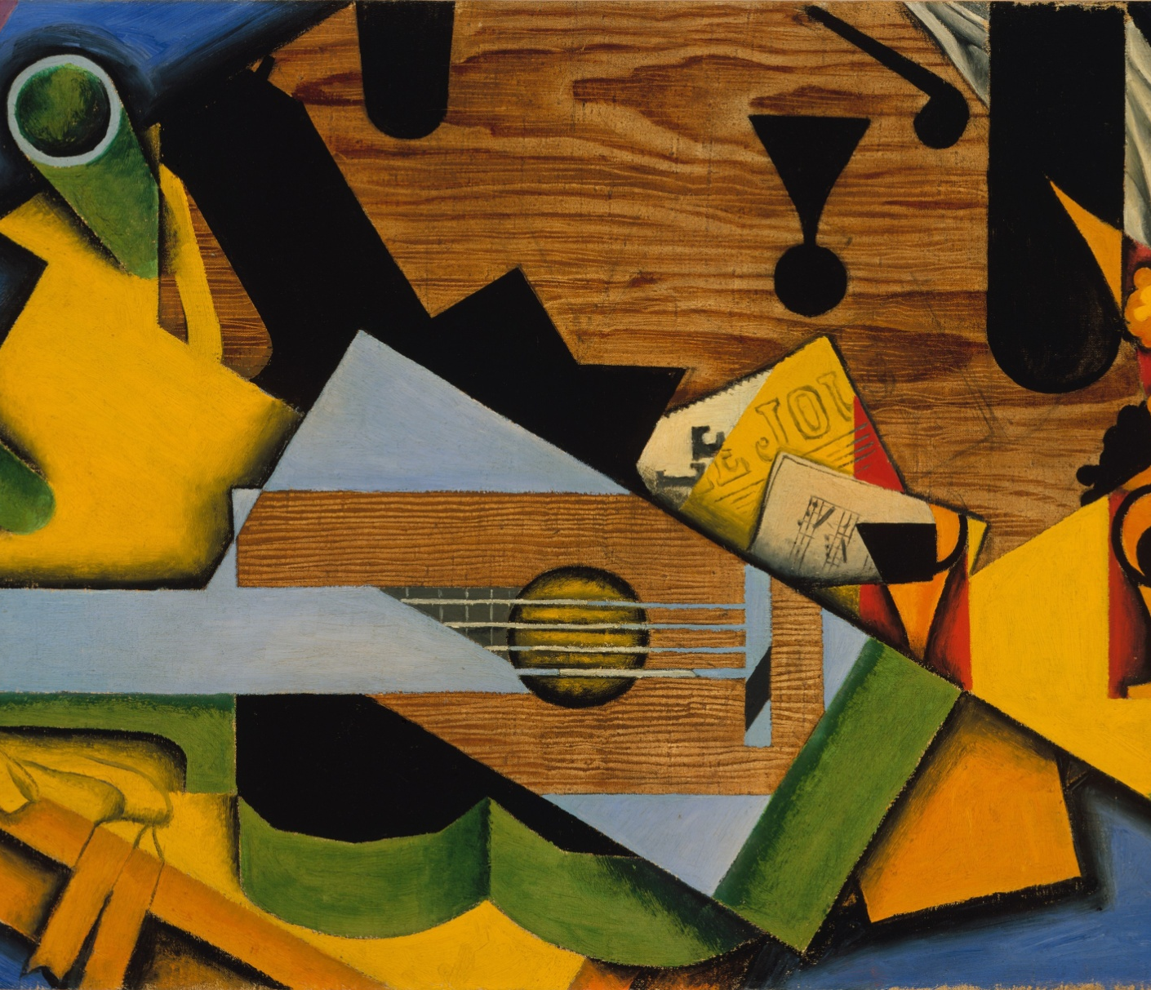
Juan Gris – zátiší s kytarou
Obrázek č. 4

Slide 13
Obrazová dokumentace
2. 5. 2014
Obrázek č. 1
Dostupný pod licencí Creative Commons na WWW:http://commons.wikimedia.org/wiki/File:Image_of_an_African_Songye_Power_Figure_in_the_collection_of_the_Indianapolis_Museum_of_Art_(2005.21)-EDIT.jpg
Obrázek č. 2
Dostupný pod licencí Creative Commons na WWW:http://en.wikipedia.org/wiki/File:Les_Demoiselles_d%27Avignon.jpg
Obrázek č. 3
Dostupný pod licencí Creative Commons na WWW:http://en.wikipedia.org/wiki/File:Picasso_Portrait_of_Daniel-Henry_Kahnweiler_1910.jpg

Slide 14
Obrazová dokumentace
Obrázek č. 4
Dostupný pod licencí Creative Commons na WWW:http://commons.wikimedia.org/wiki/File:Juan_Gris_-_Still_Life_with_a_Guitar.jpg

Slide 15
Použitá literatura a zdroje
Ruhrberg, K. (ed.) a kol., Umění 20. Století: malířství, skulptury a objekty, nová média, fotografie. Praha, Slovart 2004.
Foster, H. (ed.) a kol., Umění po roce 1900. Praha, Slovart 2007.
Grosenickova, U. (ed.), Kubismus. Praha, Slovart 2005.

